Slide 1
生信分享会第三期
时间序列转录组
向宇嘉 中国科学院动物研究所
2019.09.08

Slide 2
CONTENTS
01
什么是时间序列转录组
02
时间序列转录组的下游分析
03
几种基于时间序列转录组数据的差异基因分析算法比较
04
实践

Slide 3
01
什么是时间序列转录组

Slide 4
2019
Time course RNA seq data
Static experiment：
指在两个或多个样本中分别测量基因的表达量，本质上是在某个时间点对整个研究目标生物系统内的表达情况做一个快照
并没有时间维度的概念，只是着重于处理基因在两个样本间的表达量差异
Time course experiment ：
在静态实验的基础上引入了时间的维度, 在多个时间点上对生物系统进行采样
重在关注哪些基因在特定的时间点发生了表达变化以及这些基因的时序表达模式，更进一步推断基因间的联系

Slide 5
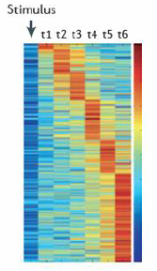
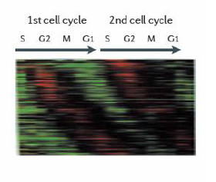
2019
TC experiments can be classified into three groups
单时间序列
所有的时间点都与第一个时间点进行比较，第一个时间点被认为是对照。这种方法需要更少的样本(相当于把动态实验拆分成多个静态实验)
多时间序列
可以直接在不同的条件下对TCs进行比较。这种方法的缺点是成本较高，因为需要对更多的样本进行测序和分析
由单个或多个时间序列组成的周期性和循环时间序列
研究一个循环事件(例如增殖细胞的细胞周期)，以了解重复发生的表达模式及其在不同条件下的差异

Slide 6
02
时间序列转录组的下游分析

Slide 7
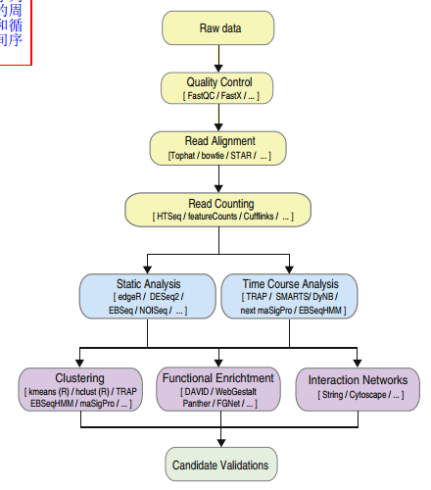

Slide 8
2019
Downstream Analysis
Differential Gene Expression Analysis
静态RNA-seq数据的差异表达分析
时间序列RNA-seq数据的差异表达分析
Clustering
基因表达模式
降低数据的复杂性和维数
预测共享的调节机制
Functional Enrichment Analysis and Network Construction
通过GO和KEGG富集分析，来找出实验实施者关心的候选基因
蛋白互作网络

Slide 9
2019
Why Different in Differential Gene Expression Analysis
one major issue is that they do not consider correlations of genes between previous and subsequently time points
例如，药物治疗可导致细胞的代谢减慢，从而导致基因表达模式的延迟或改变。这种延迟效应只有在使用所有时间点上的数据进行分析时才能识别

Slide 10
几种基于时间序列转录组数据的差异基因分析算法比较
03

Slide 11
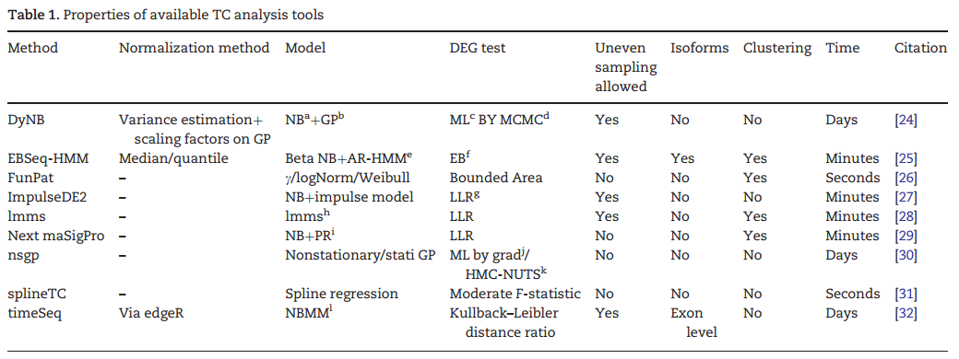
2019
Differential Gene Expression Methods for TC RNA-seq Data
Notes:
https://www.cnblogs.com/weedboy/p/7072010.html

Slide 12
2019
Differential Gene Expression Methods for TC RNA-seq Data
看一篇工具比较类的文章，除了了解不同工具之间的优缺点以及适用场景之外，更重要的是 …

Slide 13
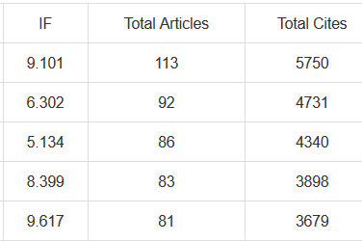
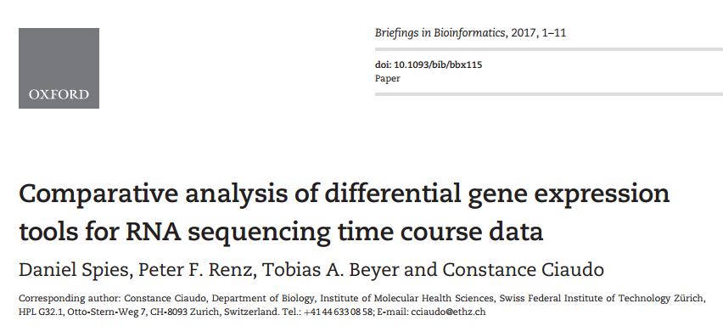
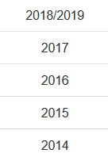
学习写作思路和计算实验的设计技巧

Slide 14
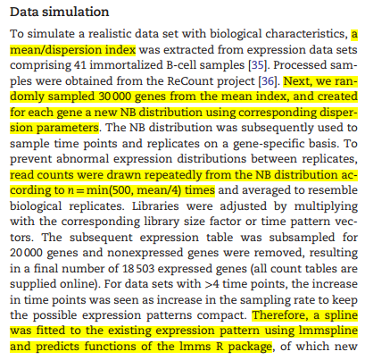
写作思路-第一步：数据准备与计算实验的设计
数据 [如何随机模拟一个有参考价值的基因表达数据]
(1) 模拟数据 (2) 真实的生物学测序数据
实验设计
文章先生成一个模拟数据集，来对上面提到的工具进行差异表达的比较分析。接着将时序分析工具与传统两两比较的软件进行了对比。最后在一个真实的数据集(GSE69822)上测试表现最好的软件
计算资源
酷睿I7的MacBook Pro, 16G的内存
为了加速时间，将数据集分为多个子集进行运算
参数设置
差异分析的P-value 设置为 0.01

Slide 15
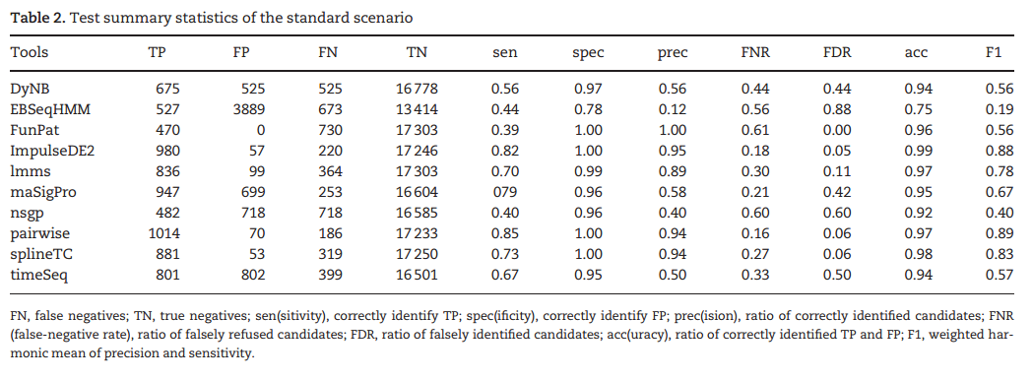
写作思路-第二步：算法优劣的衡量指标
Notes:
https://www.cnblogs.com/weedboy/p/7072010.html
灵敏度 sensitivity
特异度 specificity

Slide 16
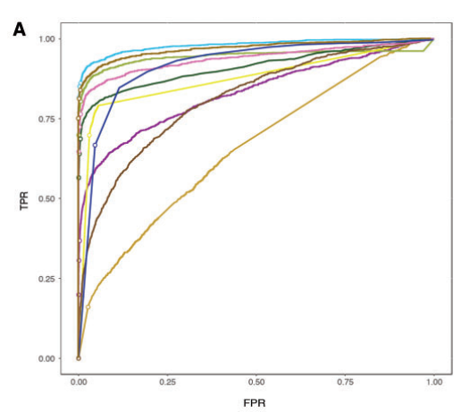
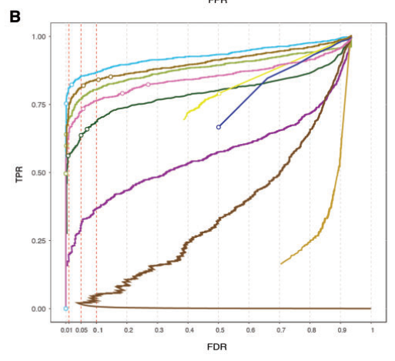
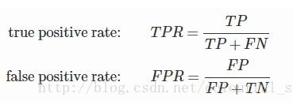
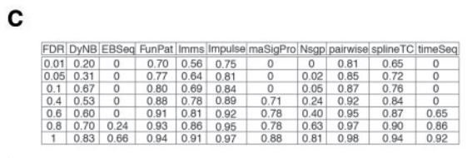
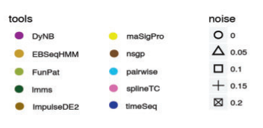
第二步：算法优劣的衡量指标
ROC
Notes:
Q value = FDR = adjusted p value
https://blog.csdn.net/tanzuozhev/article/details/79109311

Slide 17
2019
算法比较结果
在较短的时间序列上，常规的两两比较比大多数基于Time course的差异分析工具好得多(ImpulseDE2除外)
大多数工具识别不出基因表达随时间变化的微弱模式改变
增加样本数或者增加采样时间点可以提高统计效能
几种工具得到的差异候选基因的功能注释十分相似
splineTC 和 maSigPro 在长时程的序列数据上整体表现良好

Slide 18
04
实践

Slide 19
2019
上游分析
数据质控 fastqc …
序列比对 STAR …
转录组定量 featureCounts

Slide 20
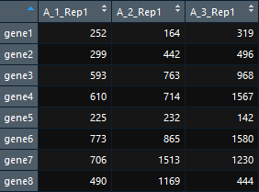
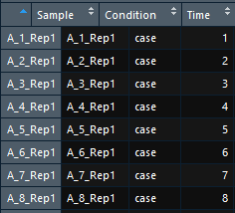
2019
下游分析
使用ImpulseDE2完成差异基因表达分析
1个处理
8个时间点
每个样本三个重复

Slide 21
2019
下游分析
使用ImpulseDE2完成差异基因表达分析
rm(list=ls())
setwd("E:/学习资料存放处/13-Project/BIG-Rap/")
options(stringsAsFactors = F)
library(ImpulseDE2)
rawCounts <- read.csv("rawCounts.csv",row.names = 1)
rawCounts <- as.matrix(rawCounts)
conditions <- read.csv("Conditions.csv",row.names = 1)
objectImpulseDE2 <- runImpulseDE2(
matCountData = rawCounts,
dfAnnotation = conditions,
boolCaseCtrl = FALSE,
vecConfounders = NULL,
scaNProc = 1 )
scaNProc to set the number of processes for parallelization.
scaQThres to set the cut off for your DE gene list.
vecDispersionsExternal to supply external dispersion parameters which may be necessary depending on your confounding factors (runImpulseDE2 will tell you if it is necessary).
vecSizeFactorsExternal to supply external size factors.
boolVerbose to control stdout output.
Notes:
scaNProc to set the number of processes for parallelization.
scaQThres to set the cut off for your DE gene list.
vecDispersionsExternal to supply external dispersion parameters which may be necessary depending on your confounding factors (runImpulseDE2 will tell you if it is necessary).
vecSizeFactorsExternal to supply external size factors.
boolVerbose to control stdout output.

Slide 22
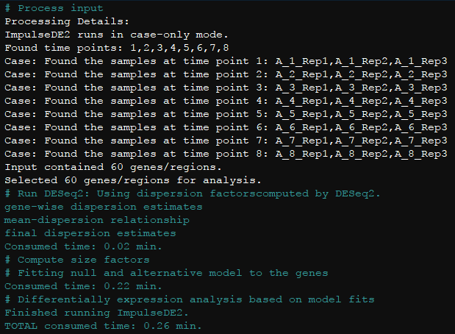
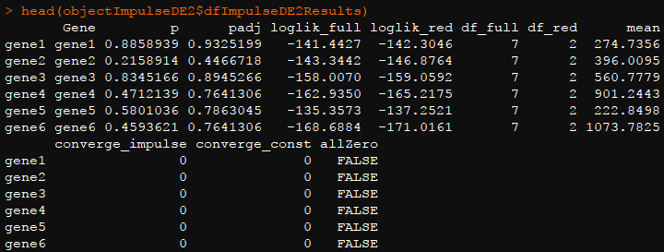
2019
下游分析
使用ImpulseDE2完成差异基因表达分析

Slide 23
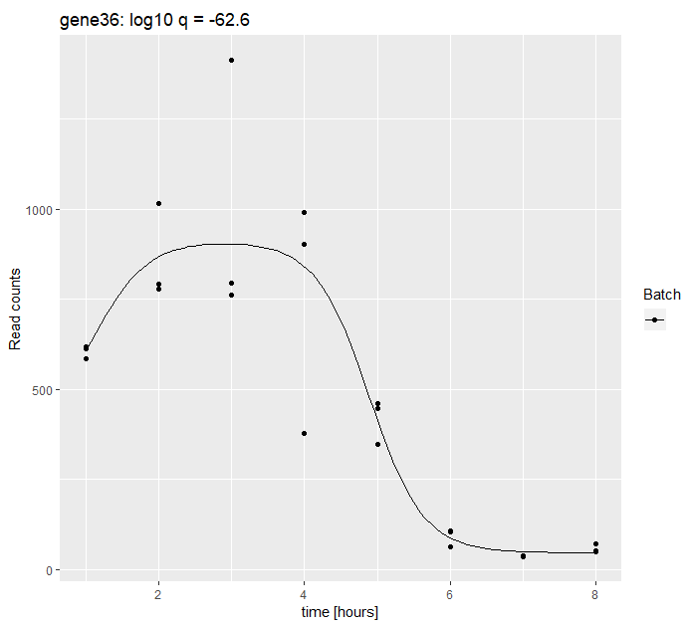
2019
下游分析
绘制时序轨迹图
library(ggplot2)
lsgplotsGenes <- plotGenes(
vecGeneIDs = NULL,
scaNTopIDs = 10,
objectImpulseDE2 = objectImpulseDE2,
boolCaseCtrl = FALSE,
dirOut = NULL,
strFileName = NULL,
vecRefPval = NULL,
strNameRefMethod = NULL)
Number of top differentially expressed (by q-value) genes to be plotted Supply either vecGeneIDs or scaNTopIDs

Slide 24
2019
下游分析
聚类
传统的聚类是层次聚类，没考虑时间因素，不适用于动态数据
R包EBSeqHMM, Mfuzz ，Tcseq 等可以做聚类

Slide 25
2019
参考文献
Comparative analysis of differential gene expression tools for RNA sequencing time course data
Dynamics in Transcriptomics: Advancements in RNA-seq Time Course and Downstream Analysis
ImpulseDE2: Differential expression analysis of longitudinal count data sets
TCseq: time course sequencing data analysis

Slide 26
谢谢！

